Slide 1

ةيرصنتسملا ةعماجلا داصتقلااو ةرادلاا ةيلك لامعلاا ةرادا مسق ايلعلا تاساردلا
ةلاح ةسارد
7 تون يسكلاج ةلكشم عم ةدئار ةكرشك جنوسماس تلماعت فيك روتكدلا دعاسملا ذاتسلاا
يعيبرلا سابع ةيمس

Slide 2
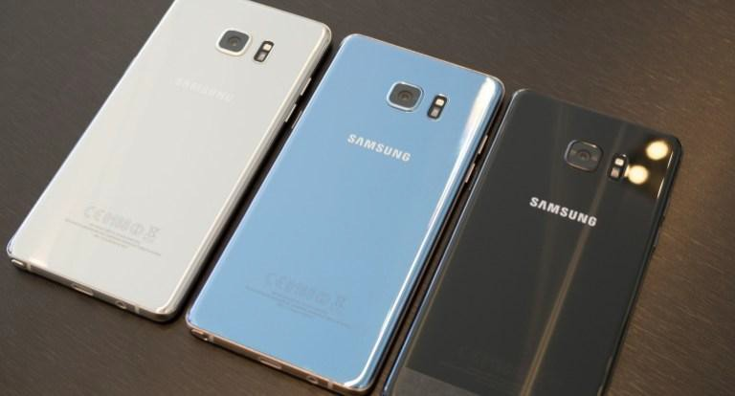
7 تون يسكلاج ةلكشم عم ةدئار ةكرشك جنوسماس تلماعت فيك
ةمدقملا
ةروطخلا ثيح نم ةتوافتم ةجرد تاذ لكاشم ءاوس دٍّ ح ىلع ةئشانلاو ةريبكلا تاكرشلا فلتخم هجاوت
هبتني نل يذلا يداعلا مدختسملل ةبسنلاب ةحضاو نوكت لا دق لكاشملا هذه ،اهدودرمو اهراسم ىلع ريثأتلاو ابً لاغ ىظحت لا لكاشملا هذه نأ ثيح ،ىرخأ ةدع ليصافتو اهل ةكرشلا لح ةيفيك وأ ةلكشملا ريثأتل ابً لاغ
لئاسو يوهتسي يذلا ربخلاب تسيل اهنوك ،اهلوح ليصافت راشتنا ىلإ يدؤي دق يذلا يملاعلإا مخزلاب
ميشهلا يف رانلاك ترشتنا يتلا لكاشملا ربكأ دحأ نكل .ةماع ةفصب نيمدختسملا وأ ءارقلا لاو ملاعلإا لعفلاب هلوصو دعب 7 تون يسكلاج جنوسماس فتاوه قارتحا ةلكشم يه ارً يبك اي ً ملاعإ ابً خص تثدحأو
هذه عم ةيروكلا ةكرشلا لماعت ةقيرط لعجي ام ،يداع جتنم يأك ةيادبلا يف هل جنوسماس عيبو قاوسلأل
.ةكرشلا رظن يف مهأ دعت يتلا ءايشلأا زاربإ وه ام ً هم ةلكشملا
:7 تون يسكلاج قارتحا ةلكشم عم جنوسماس تلماعت اذكه
اي ًّ ئاهن زاهجلا ةداعتسا -1
زاهجلا تادحو بحس ربع حلاصلإل ةلباق 7 تون يسكلاج قارتحا ةلكشم نوكت نأ لمأت جنوسماس تناك عيزوتلا ةيلمع فانئتساو عيرس لح داجيإ لجأ نم نيمدختسملا ىدلو قاوسلأا نمض لعفلاب ترفوت يتلا ةلكشملا لح نكي مل ثيح ،ةكرشلا تعقوت امم ربكأ تناك ةلكشملا نأ لاإ ،لعفلاب هيلع تلمع ام وهو ،عيبلاو ءيشلا ،ادً دجم ةلكشملا سفن روهظو زاهجلا عيب فانئتسا دعب رشابم لكشب نيبت ام وهو ،ةعرسلا كلتب انً كمم
زهاج ريغ جتنم ميدقت بقاوع ةهجاومو ءاضيبلا ةيارلا عفرو عقاولا رملأل ملاستسلال ةكرشلا عفد يذلا

Slide 3
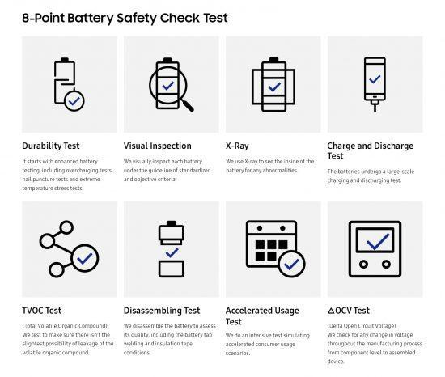
تملع دقو .ةرملا هذه ةيئاهن ىرخأ بحس ةيلمع للاخ نم ،نيمدختسملا ةايحو ةحص ىلع ريطخو
،ريبك لكشب ةددهم تحبصأ اهتعمس نأو ،لعفلاب ىهتنا دق يعيبطلا 7 تون يسكلاج راوشم نأ انه جنوسماس ىرخلأا تاجتنملا فلتخم لمشيل هادعتيس لب ،بسحف ةيكذلا فتاوهلا تاجتنم ىلع رملأا رصتقي نل ثيح
ةيلمع نم اهدبكتتس يتلا رئاسخلا نإف اذل ،كلذ ىلإ امو ةيلزنم ةينورتكلإ ةزهجأ نم ةكرشلا اهمدقت يتلا
ةيبلسلا ةعمسلا اهيف ببستت نأ نكمي يتلا رئاسخلا نم ريثكب لقأ نوكتس 7 تون يسكلاج فتاوه ةداعتسا نوكتس ”راجفناو قارتحا“ ةرابع نأ ثيح ،ةمزلأا هذه نم جورخلا مدع لاح يف ةكرشلا اهبستكتس يتلا
ظفح ناك دقف اذل ، SAMSUNGةملاع مضي ينورتكلإ زاهج ءانتقا ىلع لبقم وأ حصان لك ناسل ىلع
.ةمزلأا نم جورخلا ليبس يف ةوطخ لوأ هتروطخو 7 تون يسكلاج لشفب فارتعلااو هجولا ءام
ةلكشملا راركت مدعل يلمع لح -2
يسكلاج قارتحا ةثداح راركت مدع لجأ نم ةيلعف تاوطخ ذاختا ىلع لعفلاب ةكرشلا لمع زاربإ لجأ نم
8 يف ةيراطبلا ةملاس نم ققحتلا رابتخا كلذ يف امب ةديدج ةملاس ريياعم نع جنوسماس تنلعأ ،7 تون

Slide 4
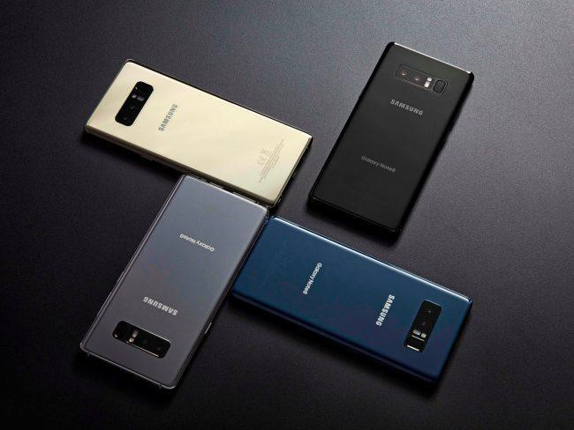
ةعشلأاب تارابتخا اهنيب نم ةيراطبلا ةملاس نيسحتل تاوطخ 8 نم امً اظن رابتخلاا اذه مضي ثيح ،تاوطخ
.تارابتخلاا هذهب ةزهجلأا رورم لحارم نيبي ويديف رشن عم ،كيكفتلا تاءارجإو ةناتملا تاوطخ ،ةينيسلا ةقباسلا اهئاطخأ نم اهتدافتسا ىلع ديكأتلا لجأ نم ام ةلكشمب ةرثأتملا تاكرشلا اهمدقت لولحلا هذه لثم
درجم تارابتخلاا هذه لثم ىقبت اعً بطو ،لكشملا سفن يف عوقولا يدافتل ةديدج تاءارجلإ اهذاختاو
،جنوسماس ةلاح يف نكل .مهسفنأب اهل نيمدختسملا ةبرجتو قوسلا ىلإ ةزهجلأا لوصو نيحل تارابتخا ىوتسم ىلع لكاشم يأ عوقو نود سلب 8 سإ يسكلاجو 8 سإ يسكلاج يفتاه ميدقت يف لعفلاب تحجن دقف
.ةكرشلا تاءاعدا ةحص نم ززعي ام وهو ،ةيراطبلا قارتحا
نيمدختسملا ضيوعت -3

Slide 5
جاتنتسلاا
بج ي ةم ئاق ةلكش م دوج و لب قتب تأدب ثي ح ،7 تون يس كلاج ةس كن دع ب جنوس ماس ةل حر تن اك اذك ه مدختس ملا ةحلص م ميدق تو اه ئاطخأ ةيلوؤس م لم حت نم برهتلا مدعب اهمازتلا تابثإب ارً ورم ،اهب فارتعلاا 7 تون ريص م ىل ع اقً باس اون زح نم داعس لإ ةدوع لا مث ،لكش ملل ةحض او لول ح ميدق ت ،ءيش لك لب ق لكاش م ىل ع اه ل طاقسإ لمع متي نأ بجي تاوطخلا هذه لثم .اهيف مهل ببست يتلا بعاتملا ىلع مهضيوعتو ثح بلا ،ةي ادبلا يف رئاس خلا د بكت بج ي ثيح ،اهتاجتنم عم ةهباشم لكاشم هجاوت دق يتلا ىرخلأا تاكرشلا
.اهتروص عيملتو ةكرشلا ةعمس ىلع صرحلا عم عقاولا ضرأ ىلع اهقيبطتو ،لولح نع

